Slide 1

Library of Babel
Вавилонская библиотека

Slide 2

Идея проекта - создать библиотеку с картинками, которые уже существуют и теми, которые появятся в будущем(может, не в ближайшем)
Проект создан исключительно в развлекательных целях. Почему бы не нарисовать картинку и не попробовать найти её в библиотеке?
(скажем по секрету, что она там точно есть)
Цель проекта - получить новые знания, работая с веб-фреймворком flask. Также разобраться в таблице стилей css и сверстать свой первый сайт благодаря языку html.

Slide 3

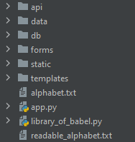
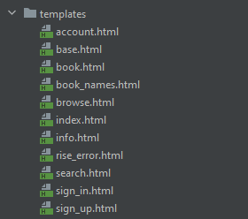
Структура проекта
&
Функции в app.py: main(), load_user(), home_page(), info(), browse(), book_names(), image(), random_book(), account(), sign_up(), sign_in(),logout(), rise_error(), not_found(error)

Slide 4
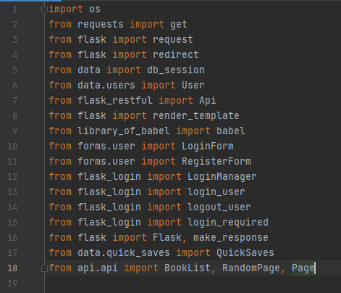
Импортированные библиотеки/формы:

Slide 5
Выводы
Увеличить скорость работы сайта.
Добавить функцию сохранения картинок в личном кабинете для авторизованных пользователей.
Улучшить дизайн сайта: адаптировать для мобильных устройств.

